Slide 1
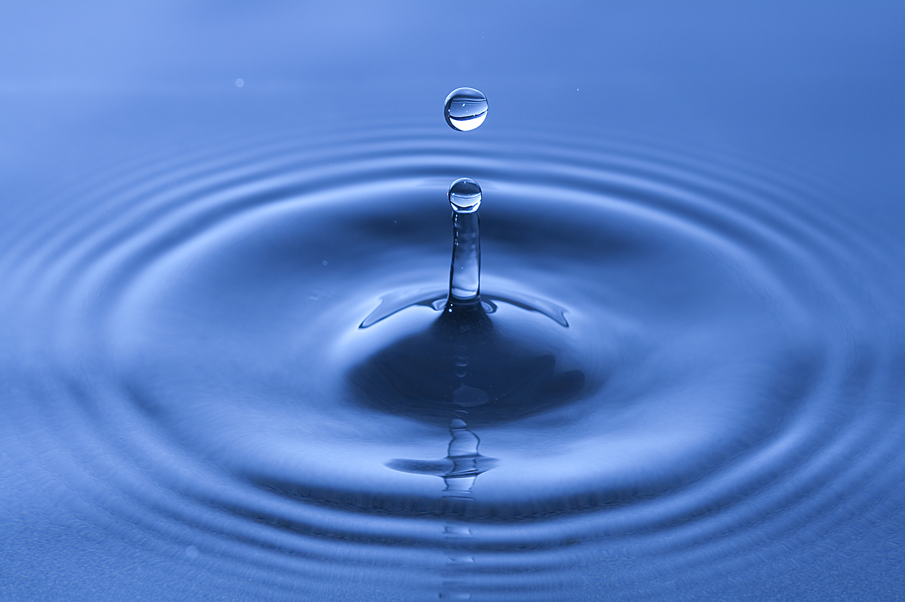
Дослід з фільтрації водних розчинів, використовуючи ксилемний фільтр, як основний компонент фільтрації.
Дніпропетровське відділення МАН України
Олег Хлопук
Гурток: "Науково-технічна творчість та винахідництво" КПНЗ МАНум ДОР на базі Дніпровського фахового коледжу радіоелектроніки.
Керівник гуртка: Кифорук Ю.М.
учень 10 класу КЗО «Фінансово-економічний ліцей наукового спрямування при УМСФ» ДМР

Slide 2
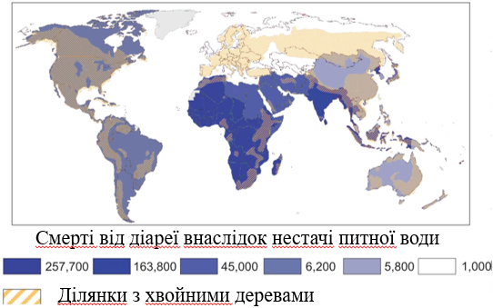
Проблема
За даними ВООЗ, щороку 250 мільйонів людей страждають на хвороби, що спровоковані вживанням неякісної питної води, з них близько 2 мільйонів людей помирає. Загалом 2,2 мільярда людей на землі не мають постійного доступу до безпечної питної води.
ООН передбачає, що до 2025 року приблизно дві третини населення світу — близько 5,5 мільярда осіб — житиме в районах, які стикаються з нестачею води в таких масштабах. [1]
З 2014 року в Україні виникла проблема нестачі питної води у зоні бойових дій, а у 2022 р. дефіцит води виріс у рази. Питну воду військовим привозять, але нерегулярно через ускладнену логістику. Тому вони, щоб отримати воду, придатну для вживання, самі конструюють фільтри з підручних предметів та матеріалів, але все одно бувають випадки діареї після пиття цієї води. [2]

Slide 3
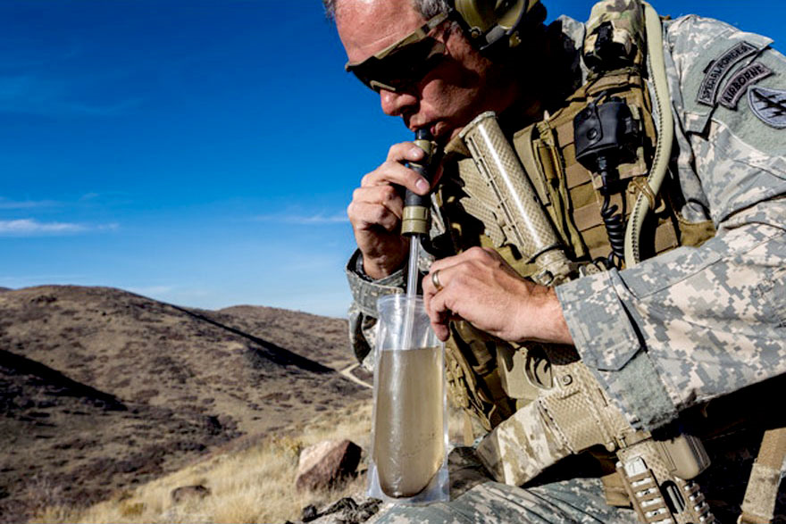
Ідея
Ще на початку повномасштабної війни, у 2022 році наша країна потребувала єдності та решучості від громадян. Наші військові потребували допомоги, як моральної, фінансової так і допомоги у забезпеченні першочергових потреб людини.
При розмірковуванні над розв’язанням даної проблеми я зустрівся з військовими, що воюють на передовій, та описавши задум свого проєкту, отримав такі рекомендації, як:
◉ Потрібно створити індивідуальний фільтр.
◉ Фільтр повинен бути компактним, легким, надійним та швидко очищувати воду.
◉ Через стурбованість про екологічне становище у світі треба зробити фільтр з використанням природних матеріалів.

Slide 4
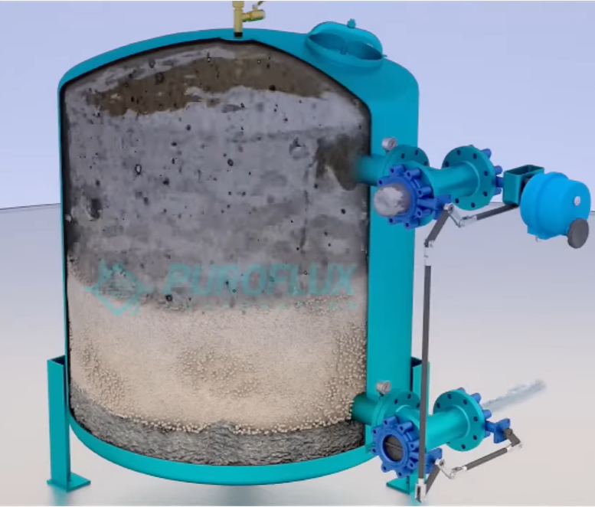
Пісок
У моєму фільтрі я пропоную використовувати пісок – природний матеріал, що є дешевим та доступним. Пісчаний фільтр прибирає з води суспензії, глинисті частинки, окалини, важкі метали, діоксини, пестициди, нафтопродукти, органічні речовини. Також піщаний фільтр швидко фільтрує воду, що є одним із критеріїв вибору фільтрів для військових.
У зоні бойових дій річний пісок є доступнім, бо на цій місцевості є багато річок, тому наші бійці зможуть змінити пісок у фільтрі у разі засмічення.
Брудна вода
Пісок
Чиста вода

Slide 5
Ксилема
Ксилема є дуже гарним природним матеріалом для використання, як фільтр для води. Цей фільтр прибирає 99% забруднювачів, такі як кишкова паличка та ротавірус, що є найпоширенішою причиною діарейних захворювань.
Ксилема – заболонь всередині неквітучих дерев, вистелена подібними до соломи каналами, відомими як ксилема, які втягують воду через стовбур дерева та гілки.

Slide 6
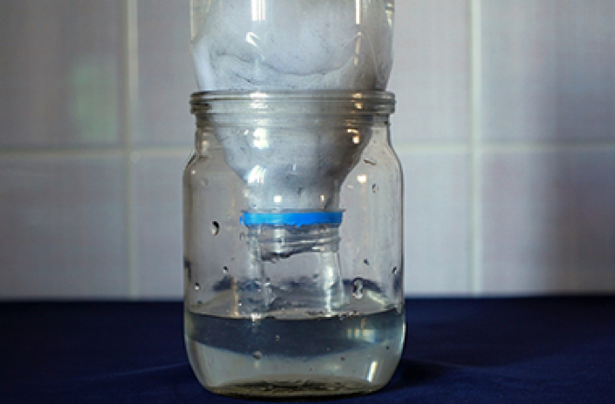
Активоване вугілля
Активоване вугілля добре вловлює домішки на основі вуглецю (інсектициди, гербіциди та поліхлоровані біфеніли), прибирає неприємний запах води та хлор.
Фільтри | Очищення бактерій | Видаляють метали | Видаляють солі | Видаляють нафтопродукти | Видаляють хлор
Пісок |  | + / - | + / - | + / -
Ксилема | + | + / - |  | + / -
Активоване вугілля |  |  |  |  | +

Slide 7
План проведення експерименту
1
2
3
4
Опрацювання попередньої інформації щодо експерименту з фільтрації води та підготовка фільтраційного матеріалу
Проведення експерименту з фільтрування розчину кави
Проведення експерименту з фільтрування напою «Fanta»
висновки щодо результатів експериментів

Slide 8
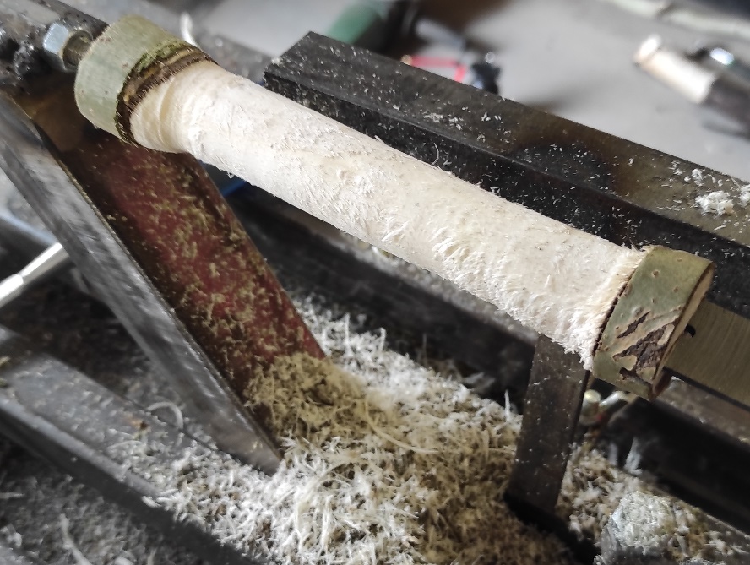
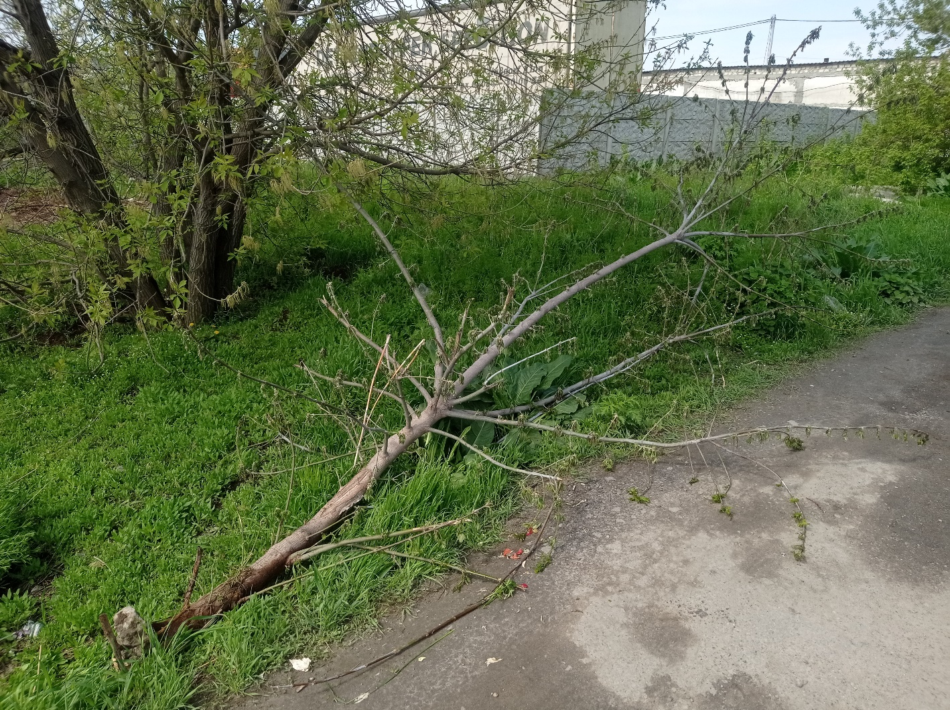
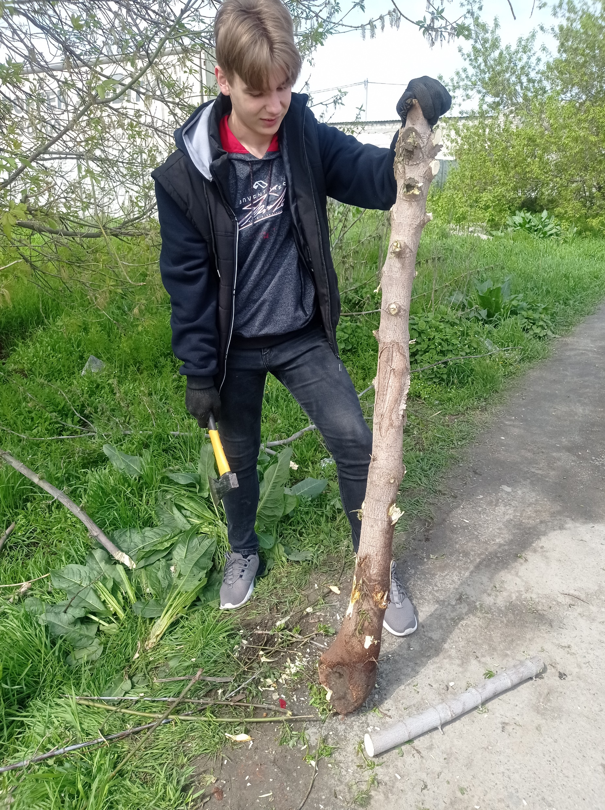
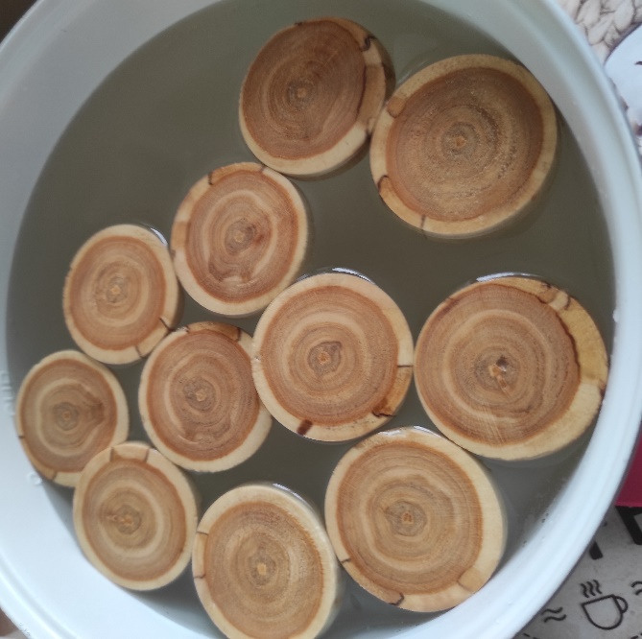
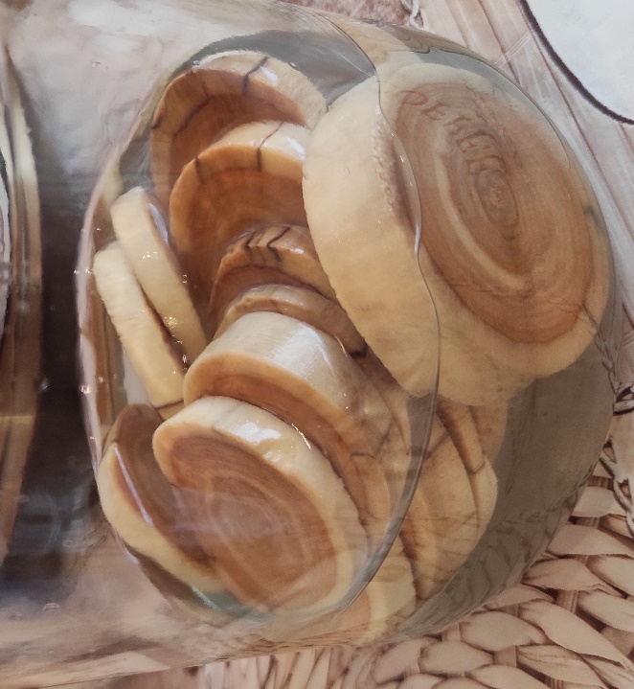
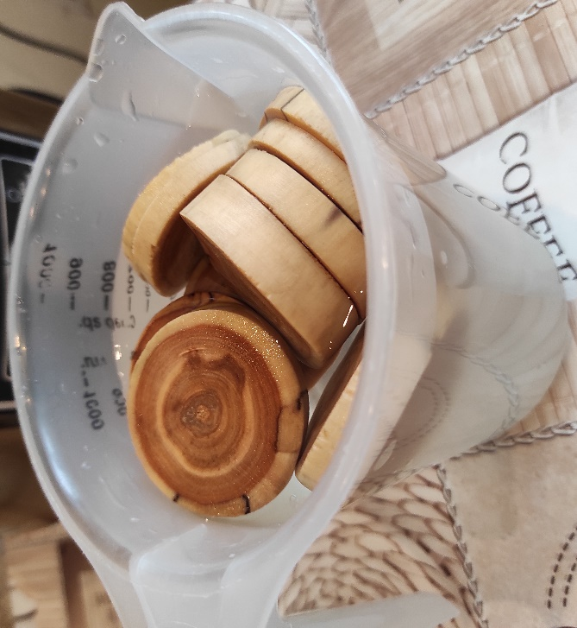
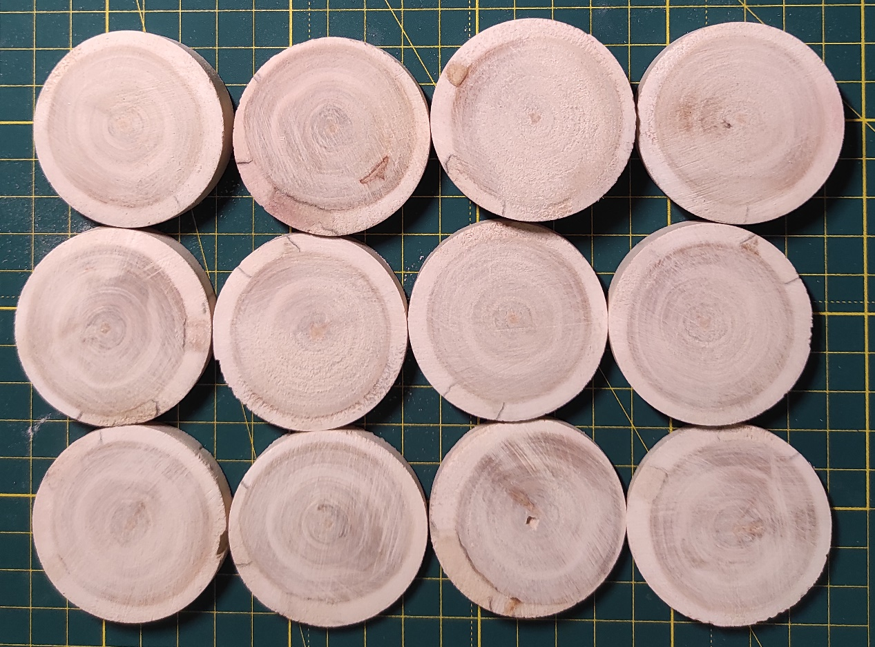
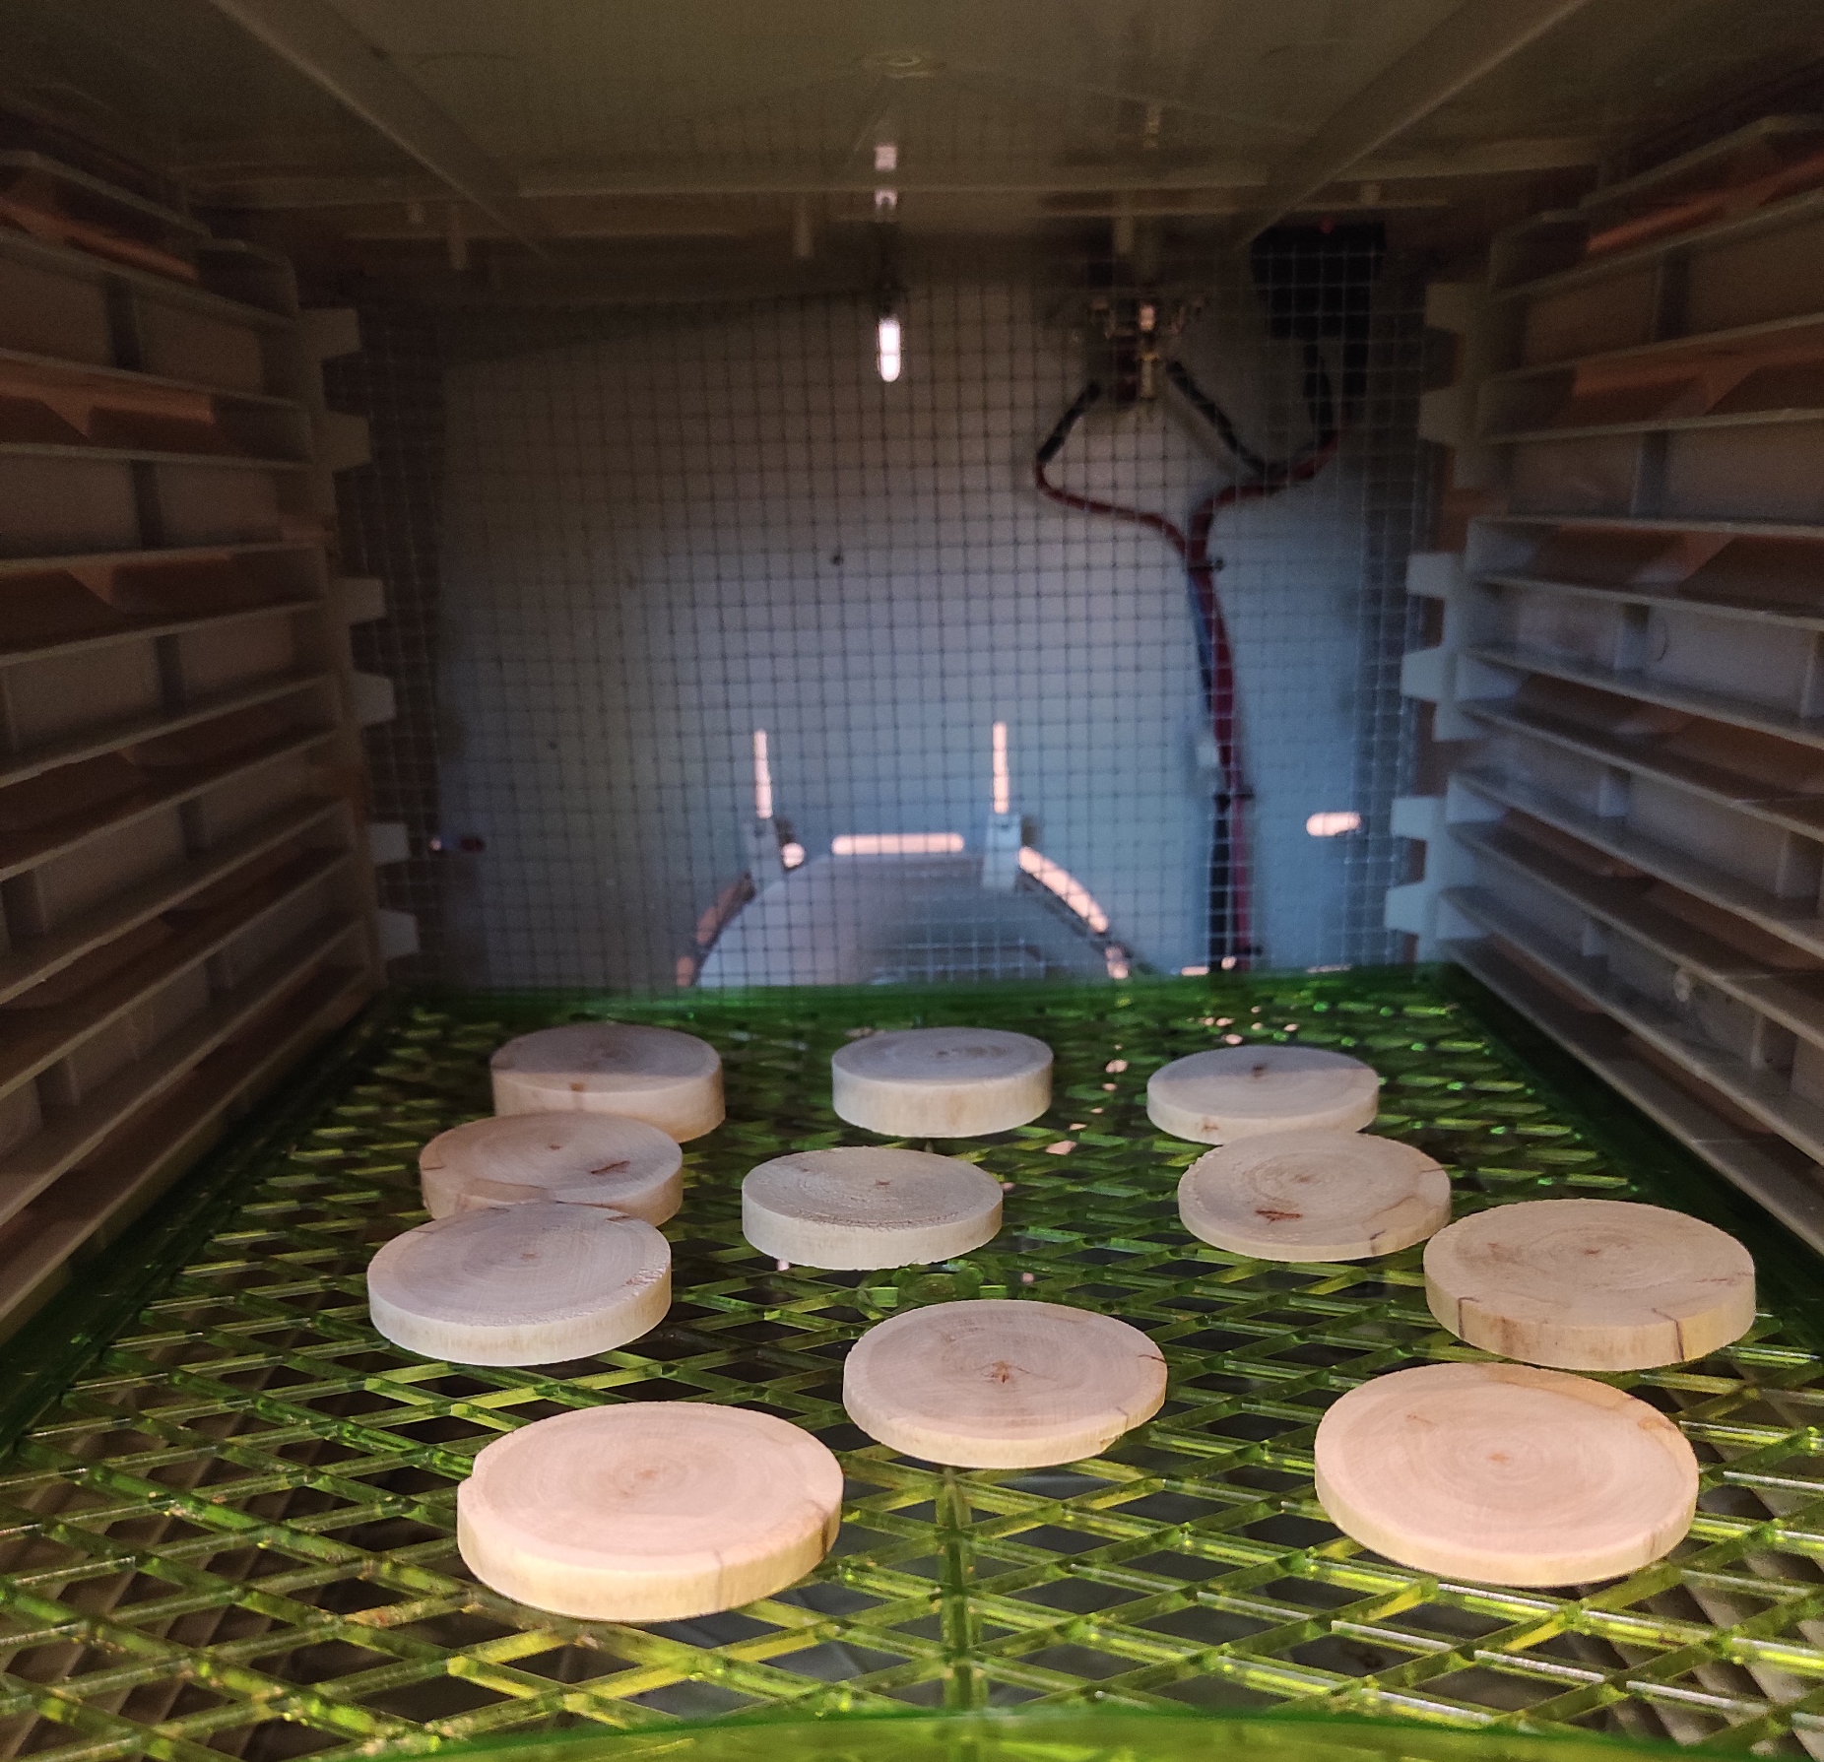
1. Опрацювання попередньої інформації щодо експерименту з фільтрації води та підготовка фільтраційного матеріалу
Опрацьовано матеріали з приводу діаметру частинок кави розчиненої у воді.
1
Знайдено інформацію з приводу наявності ксилемного матеріалу у найближчому оточені.
2
Куплено активоване вугілля та річний пісок для фільтрації води.
3
Підготовлено ксилему за особливою рецептурою.
4

Slide 9
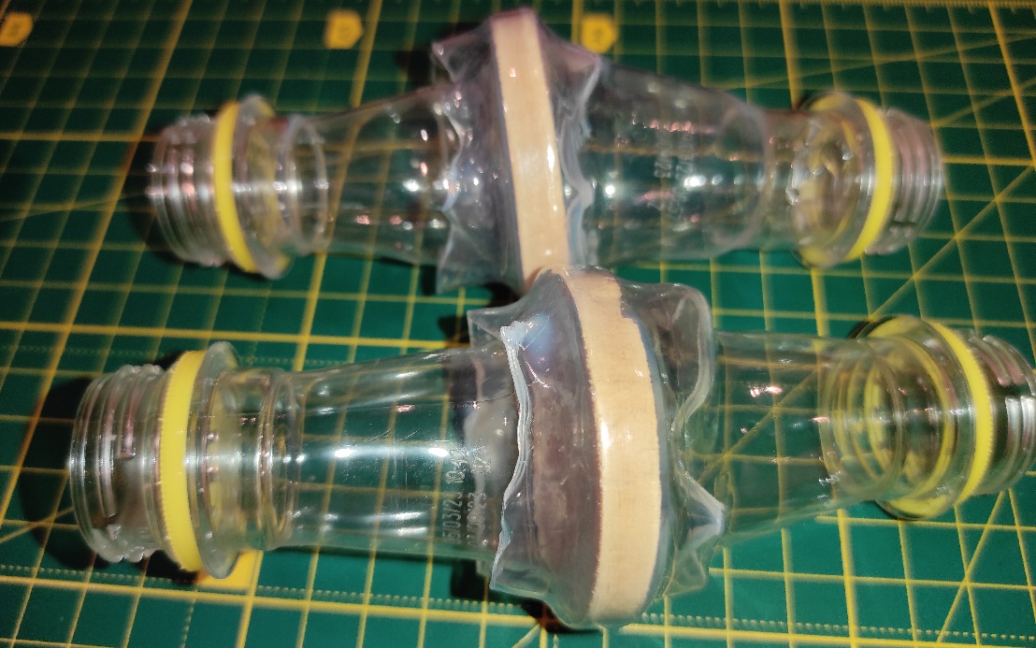
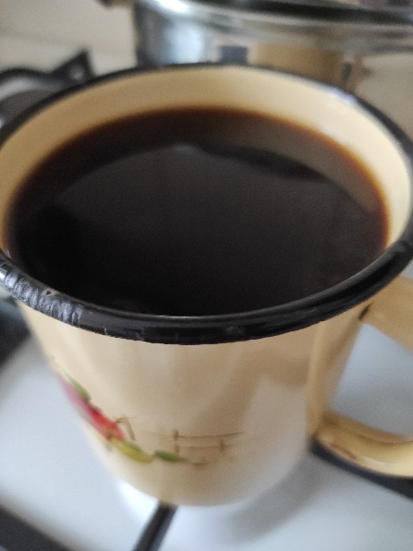
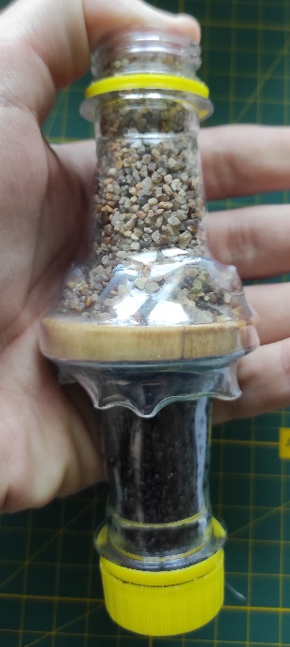
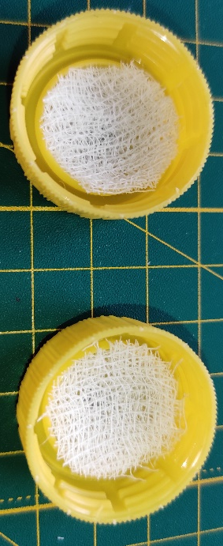
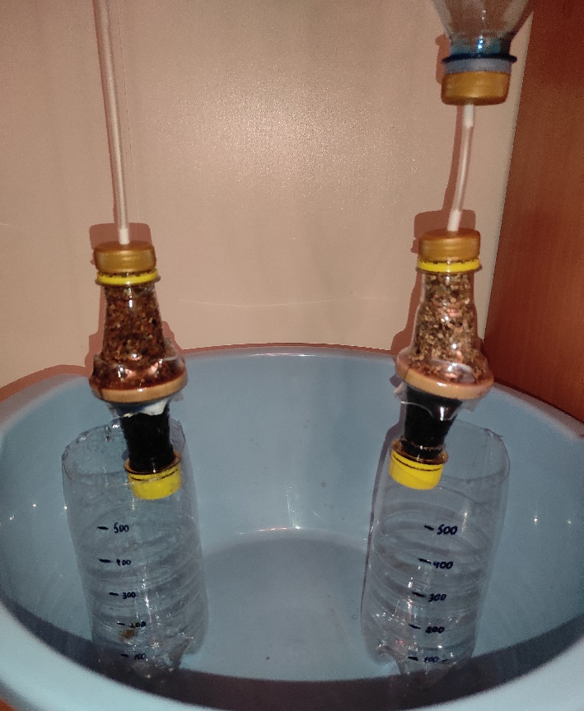
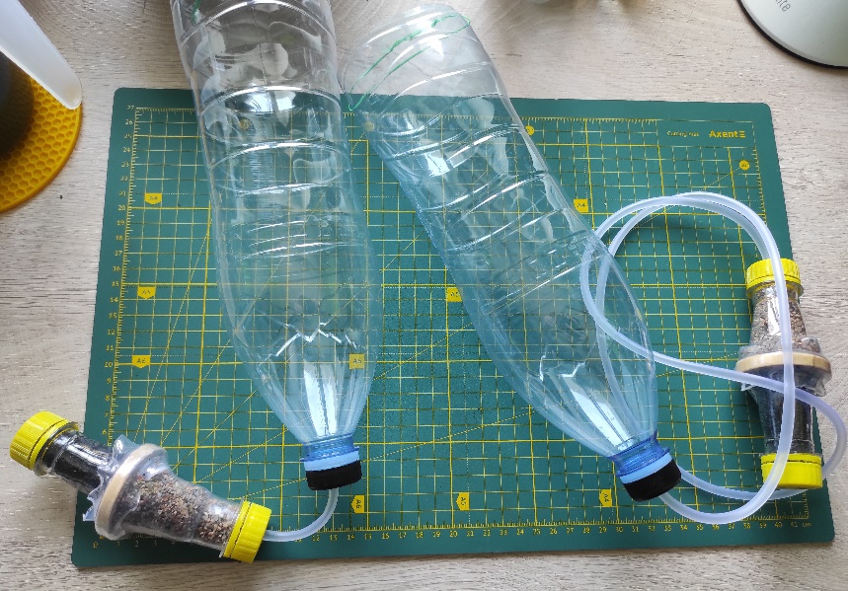
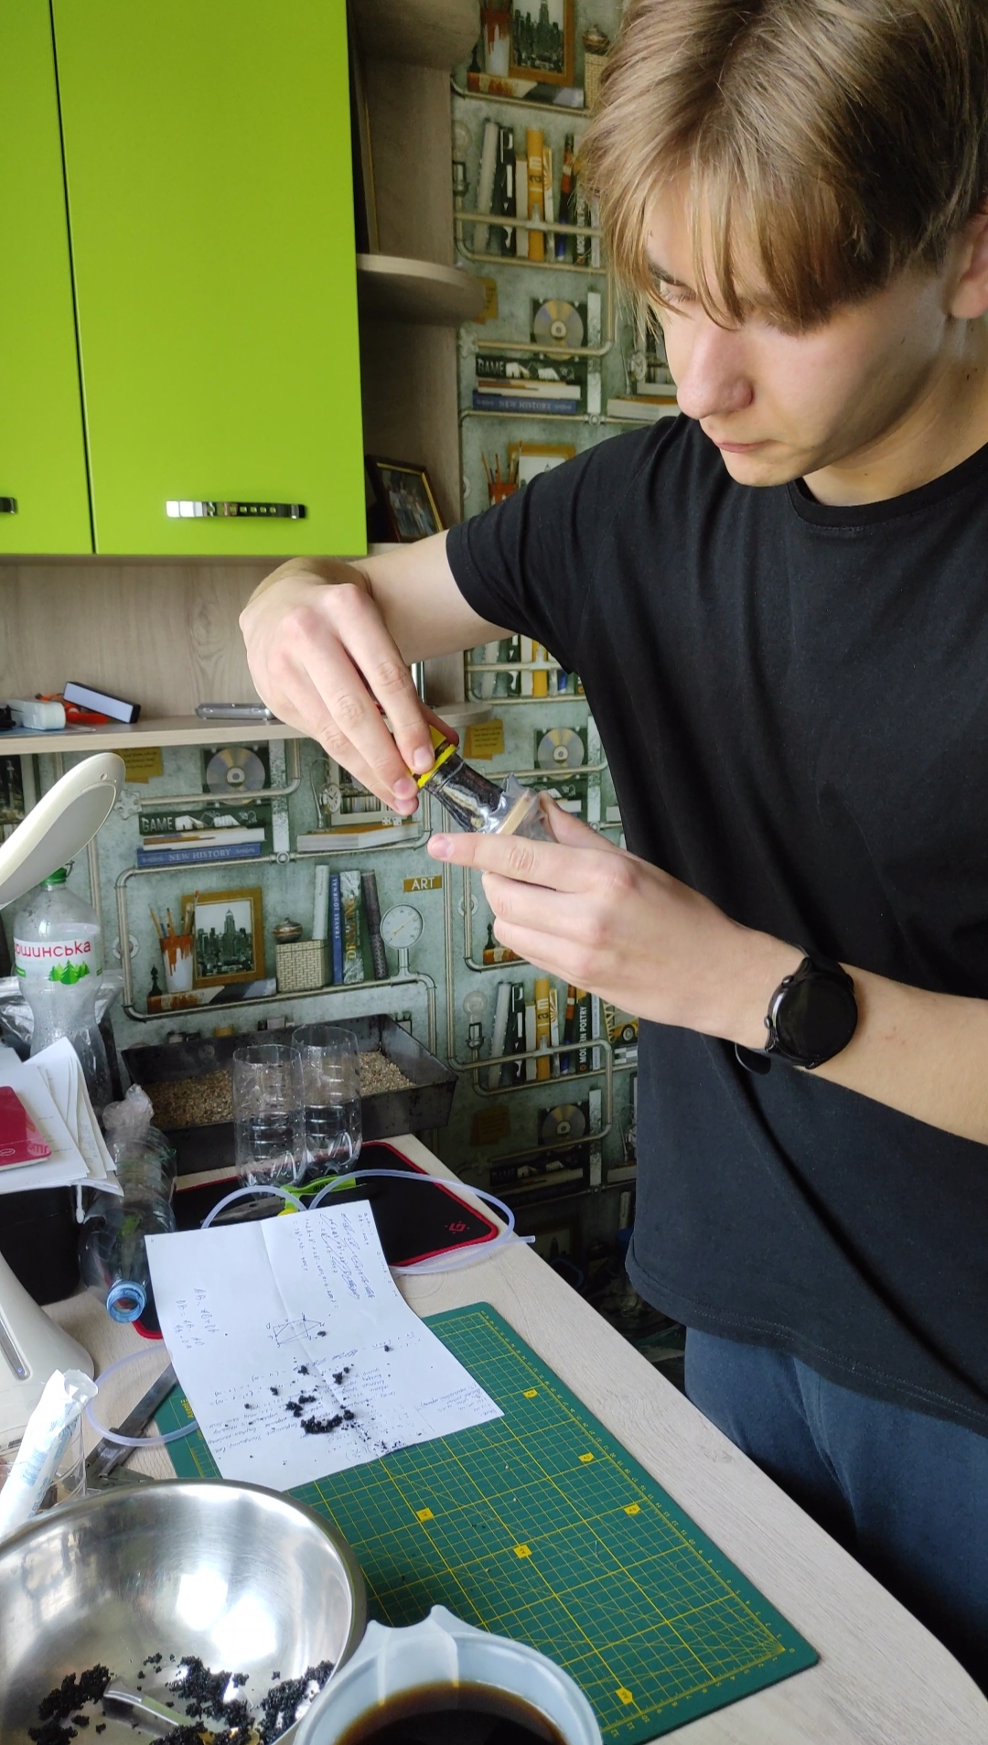
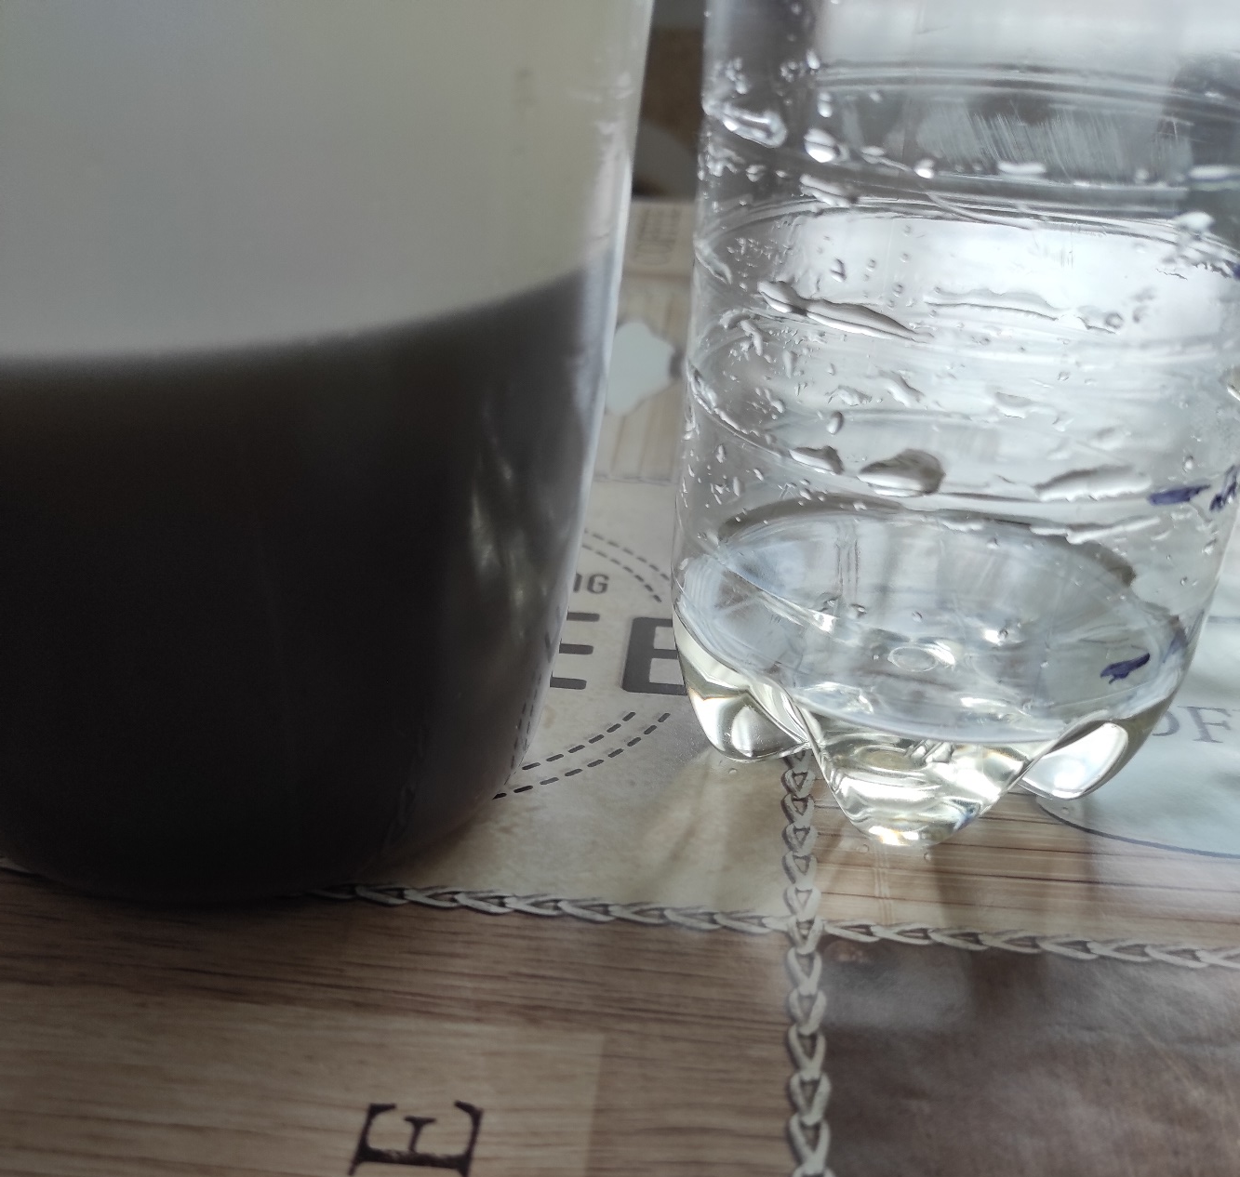
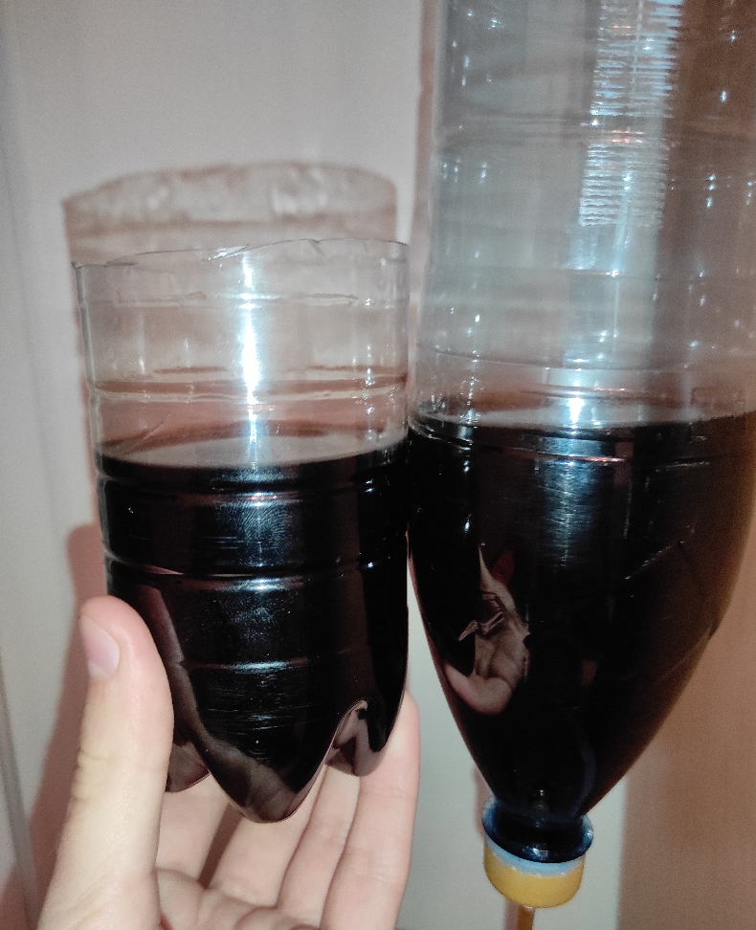
2, Проведення експерименту з фільтрування розчину кави
1
Промито та прокалено річний пісок від забруднень та актиоване вугілля від вугільного пилу.
2
Виготовлено дві фільтраційні системи: для використання під тиском та самопливом.
3
Підготовлено водний розчин кави та проведено експеримент.

Slide 10
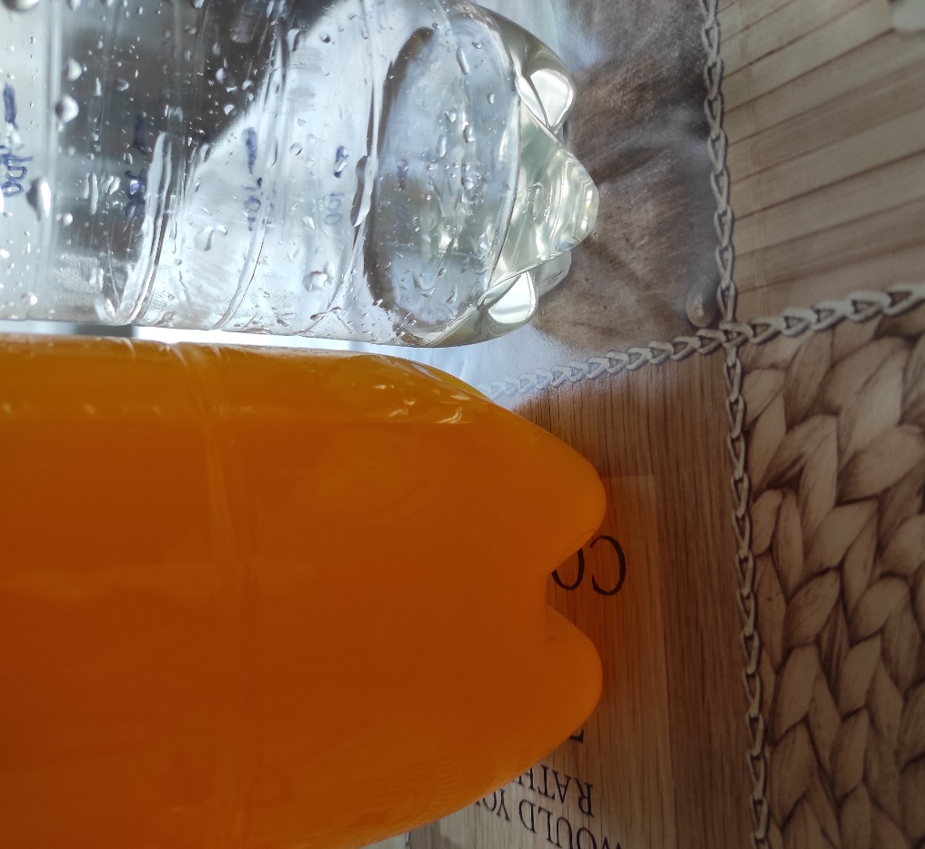
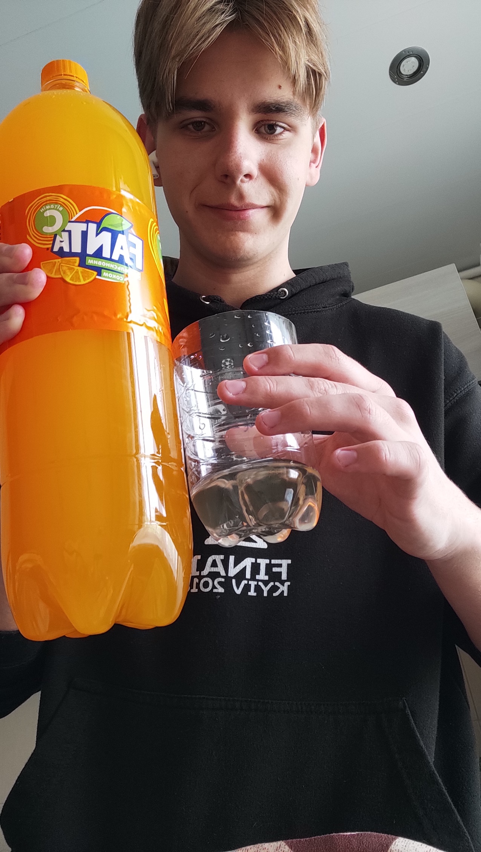
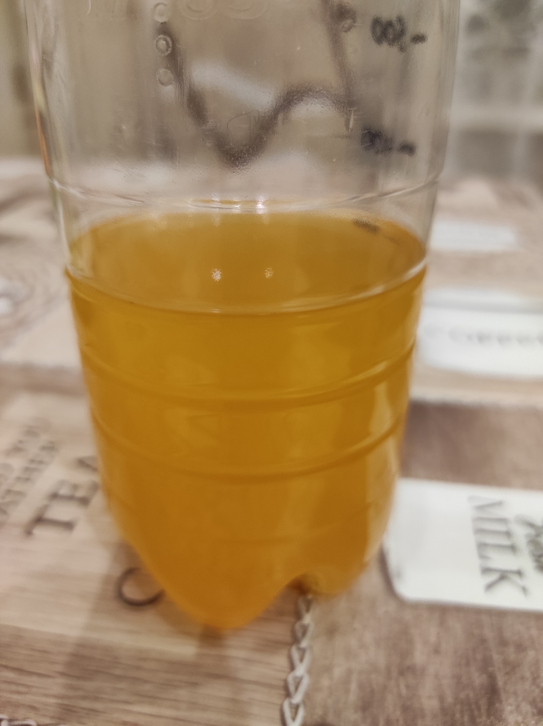
3. Проведення експерименту з фільтрування фанти
Підготовлено розчин напою «Fanta» та проведено експеримент.
1
Зроблено висновки щодо різниці фільтрації напою «Fanta», на відміну від кави.
2

Slide 11
Обґрунтування фізичних явищ досліду
Пісок – очищає воду від деяких металів, нафтопродуктів та солей. Активоване вугілля прибирає хлормісткі домішки в речовині. Ксилема – від бактерій, деяких металів та нафтопродуктів. Ксилема слугує механічним фільтром, що адсорбує найбільшу у цьому фільтрі кількість забруднювачів.
За допомогою формули гідростатичного тиск(P=pgh)[3], ми можемо визначити, що тиск самопливом = 1030*9,8*0,05=505 Па. Тиск на висоті 1 метр = 1030*9,8*1=10094 Па, що майже у 20 разів перевищує тиск самопливом.

Slide 12
Висновки та результати
Залежність якості фільтрування від швидкості фільтрації
Залежність якості фільтрації від рідини
Оцінивши каву на смак та запах, можна дійти висновку, що самопливом рідина набагато якісніше очищається, але швидкість фільтрації не є задовільною.
Провівши фільтрацію кави та напою «Fanta», можна стверджувати, що солодкий смак напою фільтр може зменшити. Колір напою «Fanta», та кави фільтр майже не прибирає.
Залежність швидкості фільтрації від фізичних властивостей рідини
Швидкість фільтрації напою «Fanta», через насиченість рідини вуглекислим газом(CO2), менше ніж швидкість фільтрації кави, бо у процесі фільтрації у трубці з’являються повітряні пробки, що заважають рідині швидше проходити крізь мій фільтр.
Задовільність результатів та висновок
Отже, ефективність фільтрації рідин за допомогою ксилеми для використання самопливом – є задовільною для застосування цього компоненту в фільтрах для польових умов, але швидкість фільтрації буде нижчою. Використання ксилемного фільтру під тиском – є оптимальним варіантом для очищення рідини від багатьох бактерій, механічного забруднення, а також зменшити чи повністю прибрати смак та запах.

Slide 13
Список Джерел
1
2
3
Организация Объединенных Наций. Вода: вопрос жизни и смерти: стаття. URL: https://www.un.org/ru/events/water/facts1.htm. (дата звернення: 22.04.2023).
Ярослав Кречко, 20 липня 2020. Питна вода для армії: як вирішують проблему на передовій та які технології випробовують: стаття. URL: https://www.radiosvoboda.org/a/donbass-realii-pytna-voda-dlya-armiyi/30737311.html. (дата звернення: 20.04.2023).
Фізика. В. Г. Бар'яхтар 2020. – 161 с. (дата звернення: 23.04.2023).

Slide 14
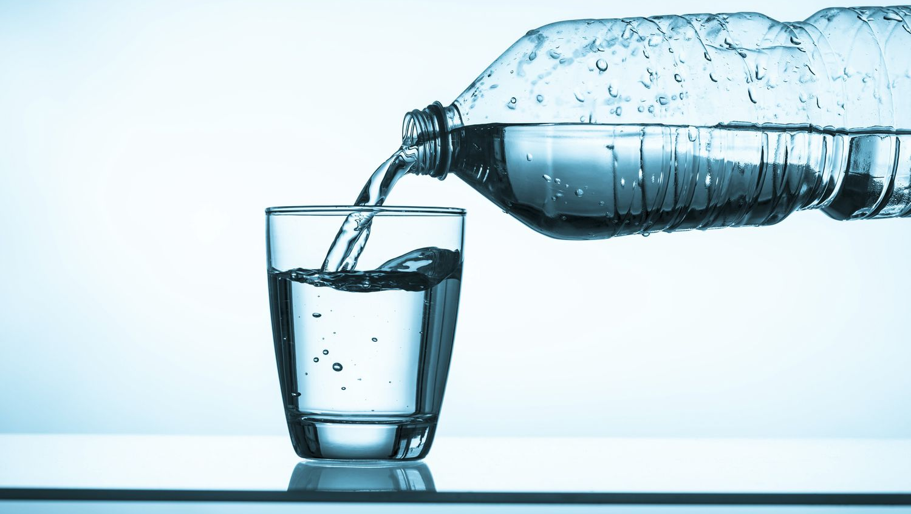
Дякую за увагу!

